Slide 1
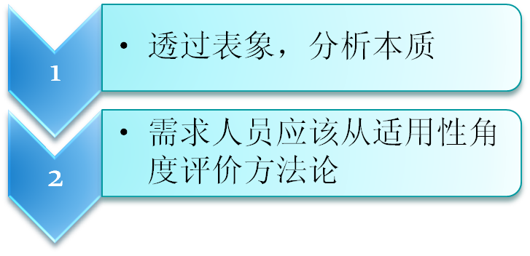
软件需求工程

Slide 2

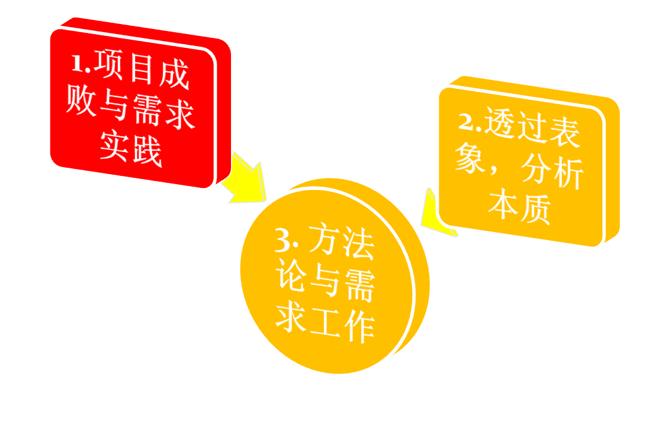

Slide 3

讨论
在你的需求工作实践中，遇到的主要问题有哪些？

Slide 4
讨论
1、业务规则定义尺度难以精确把握
1）加强业务参与 2）用户广度(调查)
2、业务需求和技术实现的冲突
→需求理由角度寻找折衷方案
3、存量和增量矛盾
价值体现(Value Add)
4、软件需求说明书难以阅读、读懂
技术驱动→业务驱动
5、沟通存在障碍：沟通技巧，角度

Slide 5
讨论
6、需求不确定、可能不合理→变更频繁
合适、正确的人来确定（业务理解不足）
7、业务预期比较高（放大心理）
8、需求应该从哪里获取，合理性判断
业务分析中找答案
9、原有业务和新需求之间的关系
技术上角度上看比较复杂
10、协调问题(不同业务部门)
行政因素

Slide 6
讨论
11、需求难以描述，层次不同，沟通失真
需求组织
12、理解→实现
13、获取方式，来源、真实性把握
14、如何保证需求的可行
早期验证
15、需求编写如何保证真实，如何保证满足业务方面的要求 →验证，跟踪
16、完整性、质量比较难以保障→验证

Slide 7
讨论
17、信息不对称，对业务需求的应对可能会有偏差 消除沟通背景差异

Slide 8
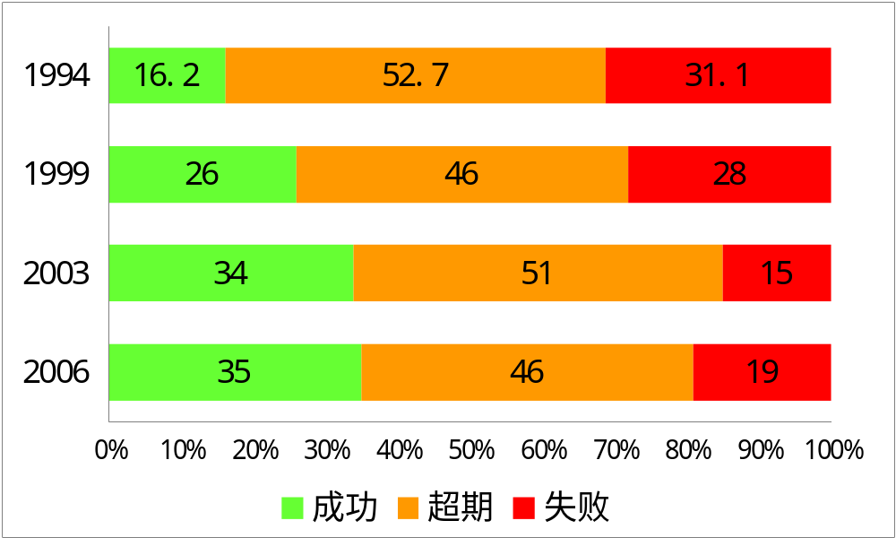
软件项目成功率不容乐观

Slide 9
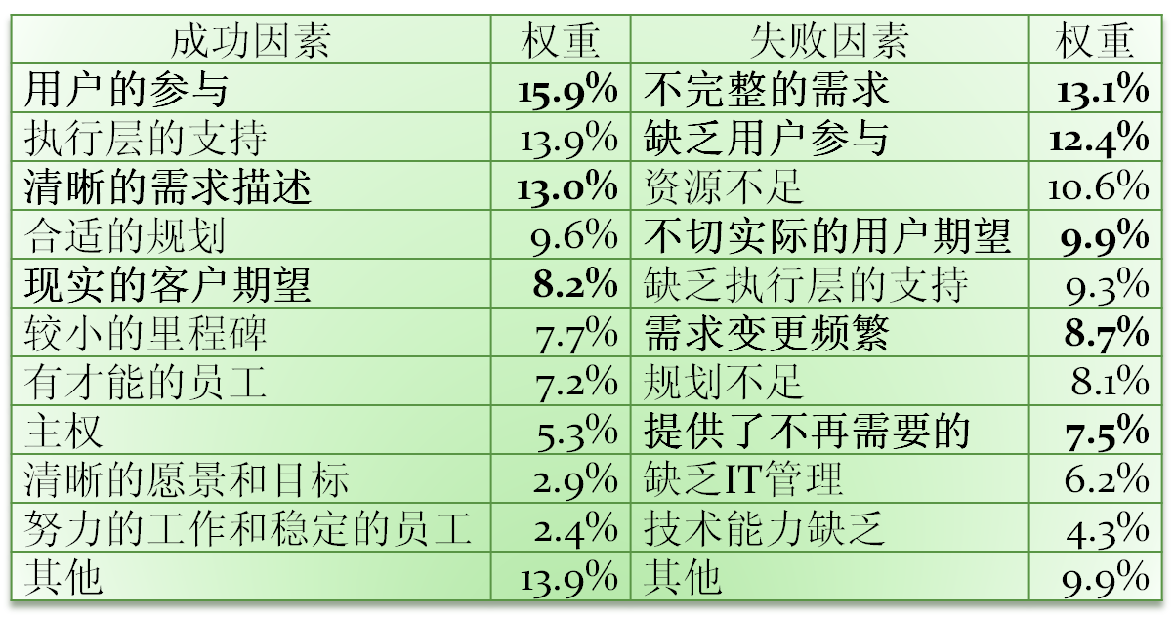
需求:导致项目失败的罪魁祸首
对不知道航行目的地的人来说，没有顺风！
中程在线信息产业培训网

Slide 10
现象背后的原因
缺乏用户参与
不完整的需求
不切实际的用户需求
提供了不再需要的需求
技术驱动的需求过程
优先级划分不科学

Slide 11
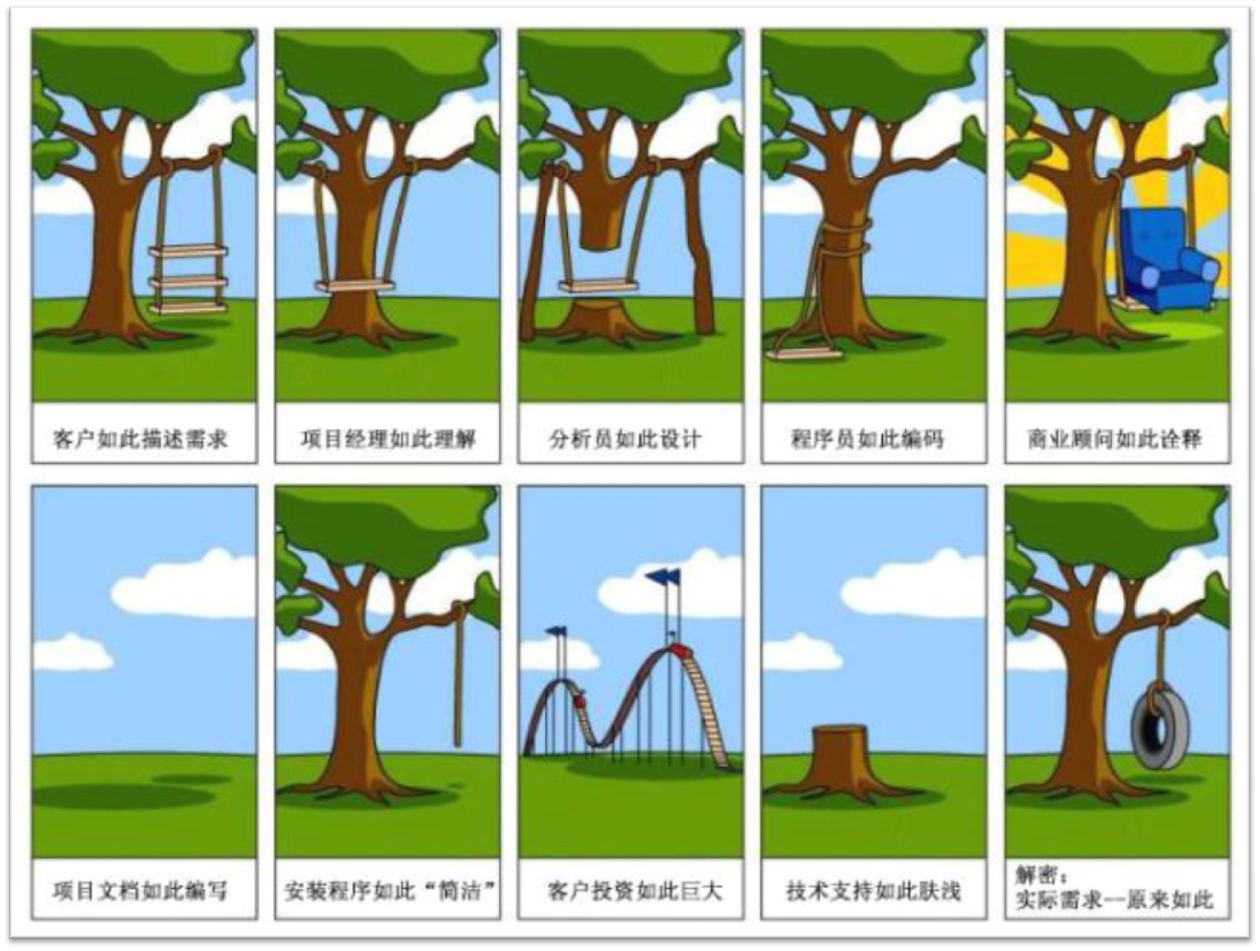
软件需求曾经让我们如此狼狈
-

Slide 12
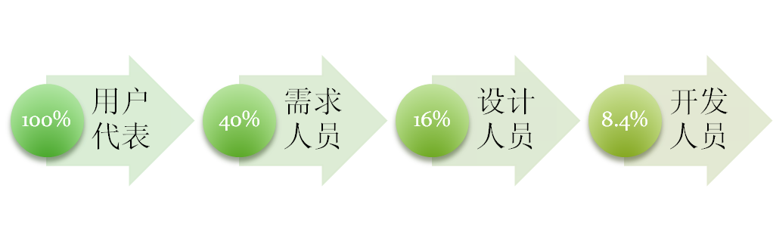
漫画的启示
沟通失真
客户需求放大
项目经理的需求控制
分析人员的技术加工
编码人员的断章取义

Slide 13
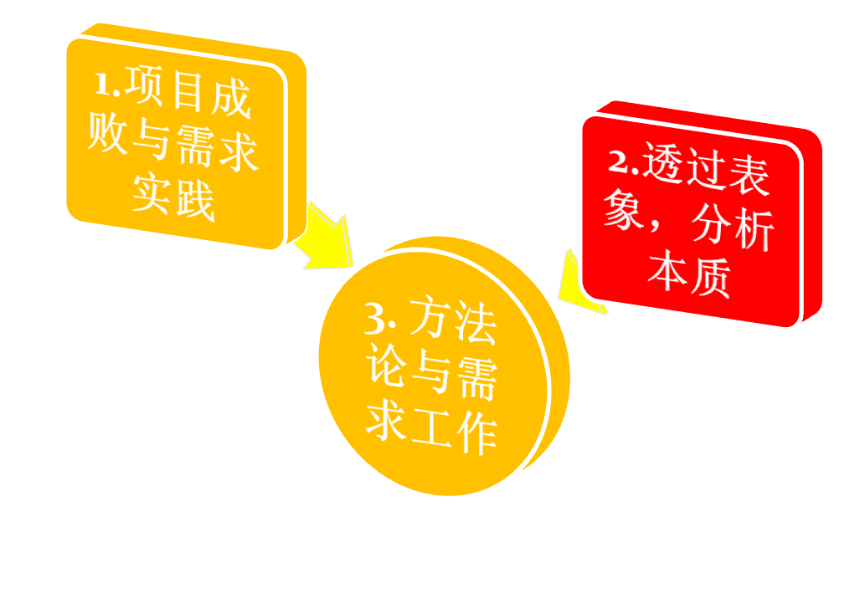

Slide 14
需求问题的症状 1
症状：在软件项目中，变更频繁，而且集中出现在项目的中后阶段。
分析要点：
> 变更是对原需求的背离，还是补遗(需求不完整)?
> 背离发生在什么方面(流程间/流程内/数据使用…)？
> 这些变更是需求阶段是否可能预见的?
> 是否存在无效的变更响应(管理有问题)?
改进方向：
> 统一渠道
> 变更分类

Slide 15

需求问题的症状 2
症状：软件项目上线运行时遇到很多阻力。（ETC）
分析要点：
> 是否为组织因素?
> 阻力源于操作层还是管理层?
改进方向：
> 行政因素的忽略
> 工作量上升,利益受损

Slide 16
需求问题的症状 3
症状：软件项目上线运行后效果很差。(自动化)
分析要点：
> 为什么不使用(用户界面/功能/手工系统)?
> 使用者的成本/效益分析?
改进方向：
> 中层利益相关者关注点分析
> 以点带面

Slide 17

需求问题的症状 4
症状：产品/项目完全不可用或崩溃。（高可用-双11-并发量）
分析要点：
> 忽略了哪方面非功能需求?
>为何会忽略
改进方向：
> 全局性→局部+全局
> 定性→场景→定量

Slide 18
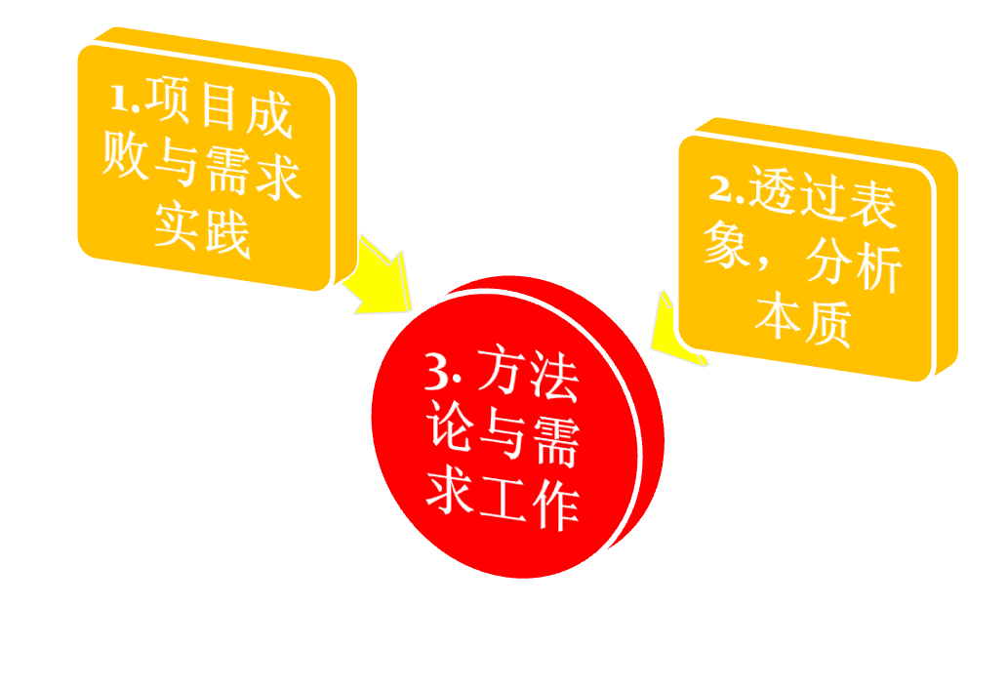

Slide 19
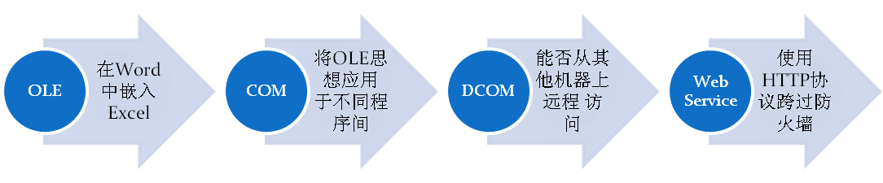
开发方法论与需求工作
计算模式：B/S、C/S
主要开发体系：.NET、J2EE、LAMP、Ruby on Rails
重要思想：SOA、Web Service、工作流引擎
开发方法论：重方法论（RUP）、
敏捷方法论
建模技术：UML、E-R模型

Slide 20


